Slide 1
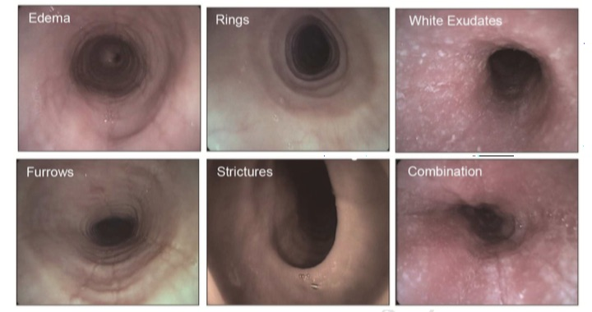
Эндоскопические признаки
Отек
Кольца
Белый экссудат
EREFS (Edema-отек, Rings -кольца, Exudates - экссудат, Furrows-борозды, Strictures-стриктуры
Вертикальные борозды
Стриктура
Комбинация
Нормальная эндоскопическая картина в 20% - 30%
При наличии характерных клинических симптомов –
биопсия обязательна даже при отсутствии эндоскопических изменений
Hirano I, Moy N, Heckman MG, et al. Endoscopic assessment of the oesophageal features of eosinophilic oesophagitis: validation of a novel classification and grading system. Gut 2013;62:489-95

Slide 2
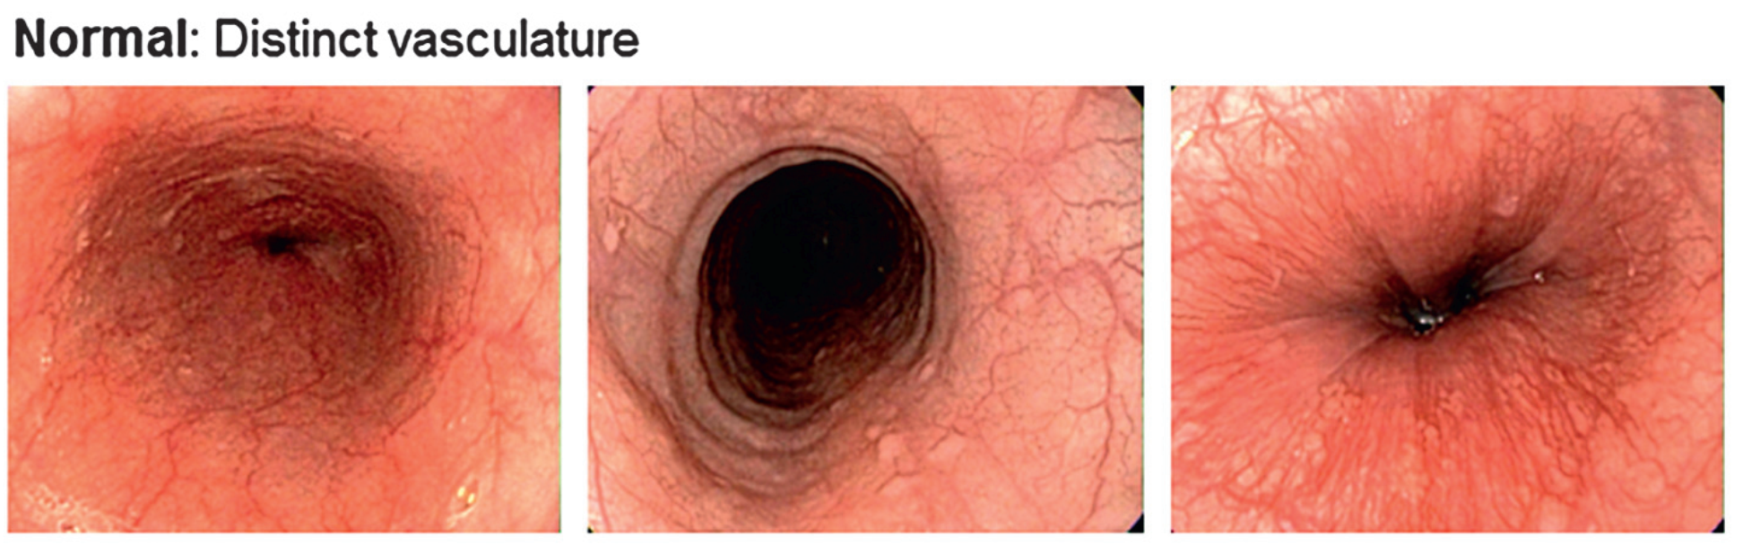
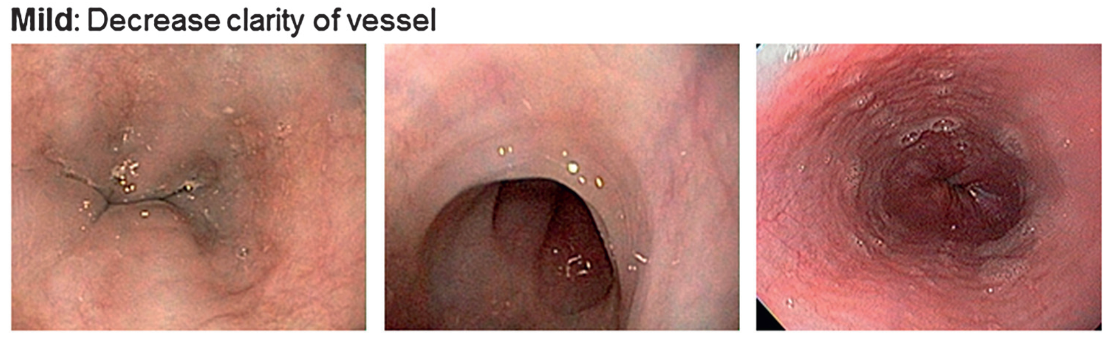
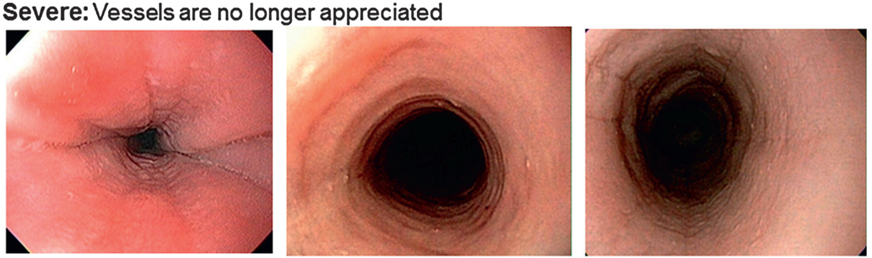
EREFS: Отек (Edema)
Степень 0: отсутствует (выраженный сосудистый рисунок)
Степень 1: слабая (уменьшение выраженности сосудистого рисунка)
Оценка сосудистого рисунка проводится в реальном времени или по видеофрагменту исследования
N.B.! При сокращении выраженность сосудистого рисунка может уменьшаться
Степень 2: сильная (отсутствие сосудистого рисунка)
Hirano I, Moy N, Heckman MG, et al. Endoscopic assessment of the oesophageal features of eosinophilic oesophagitis: validation of a novel classification and grading system. Gut 2013;62:489-95

Slide 3
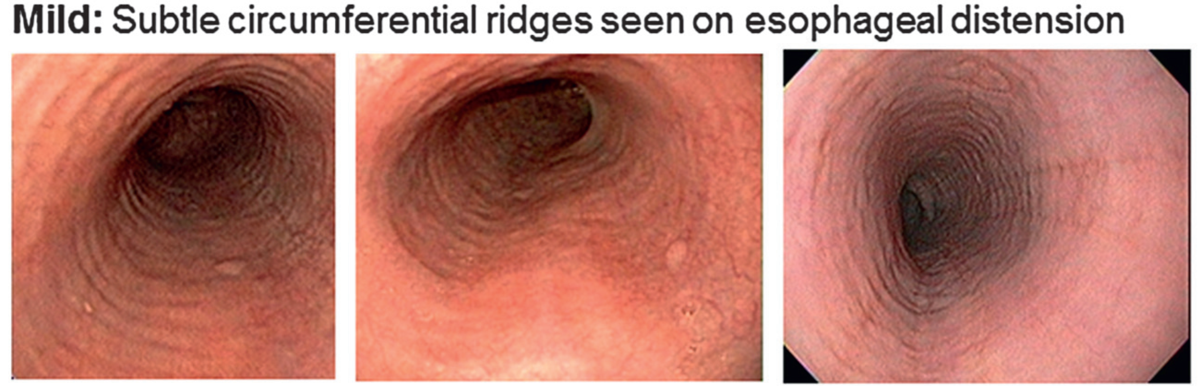
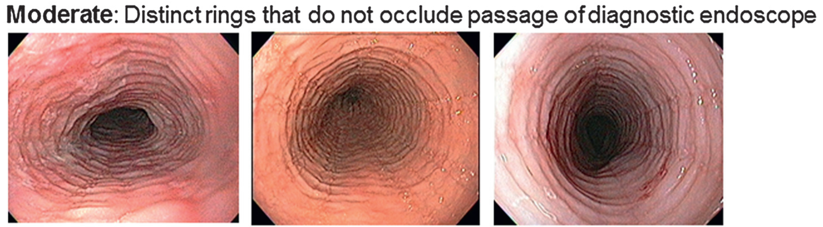
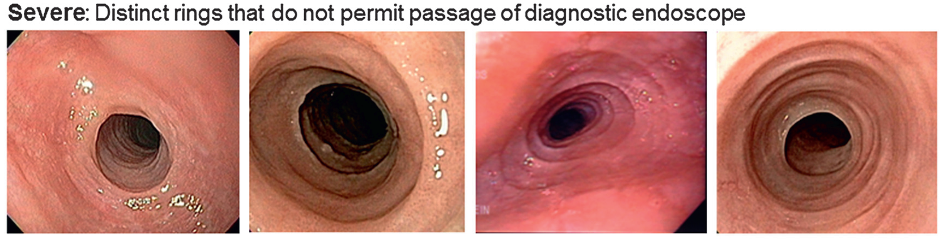
EREFS: Кольца (Rings)
Степень 1: слабая (тонкие циркулярные кольца при растяжении пищевода)
Степень 2: умеренная (четкие циркулярные кольца, не препятствующие проведению стандартного взрослого эндоскопа диаметром 8,5-9мм)
Оценка проводится при максимальной инсуффляции воздуха
N.B.! Транзиторная складчатость слизистой оболочки может появляется при сокращении пищевода
Степень 3: сильная (четкие циркулярные кольца, препятствующие проведению стандартного взрослого эндоскопа диаметром 8,5-9мм)
Hirano I, Moy N, Heckman MG, et al. Endoscopic assessment of the oesophageal features of eosinophilic oesophagitis: validation of a novel classification and grading system. Gut 2013;62:489-95

Slide 4
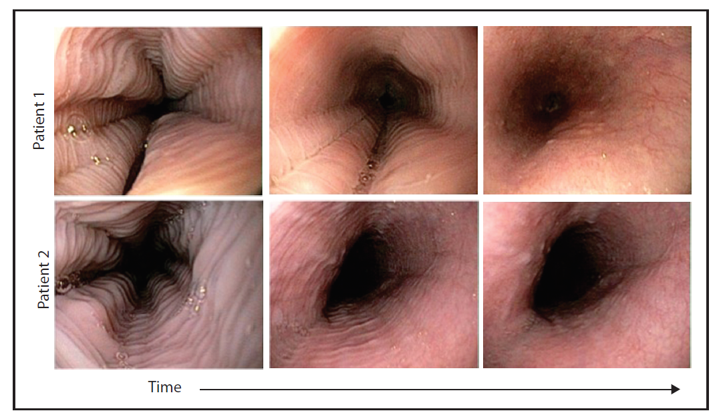
Складчатость слизистой оболочки при сокращениях пищевода
НЕ эозинофильный эзофагит!
Hirano I, Moy N, Heckman MG, et al. Endoscopic assessment of the oesophageal features of eosinophilic oesophagitis: validation of a novel classification and grading system. Gut 2013;62:489-95

Slide 5
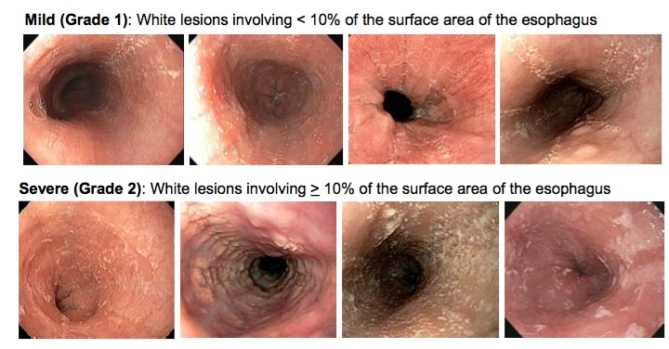
EREFS: Экссудат (Exudates)
Степень 1: слабая (белый налет, покрывающий <10% поверхности пищевода)
Белый «налет», захватывающий менее 10% поверхности
Белый экссудат обычно располагается в бороздках слизистой оболочки
N.B.! Дифференциальная диагностика с кандидозным эзофагитом
Степень 2: сильная (белый налет, покрывающий ≥10% поверхности пищевода)
Hirano I, Moy N, Heckman MG, et al. Endoscopic assessment of the oesophageal features of eosinophilic oesophagitis: validation of a novel classification and grading system. Gut 2013;62:489-95

Slide 6
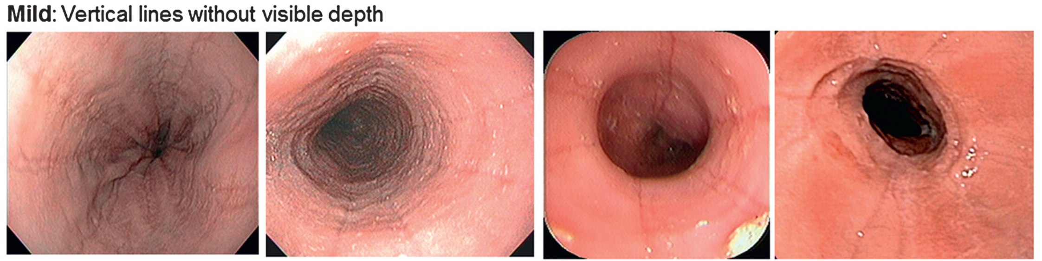
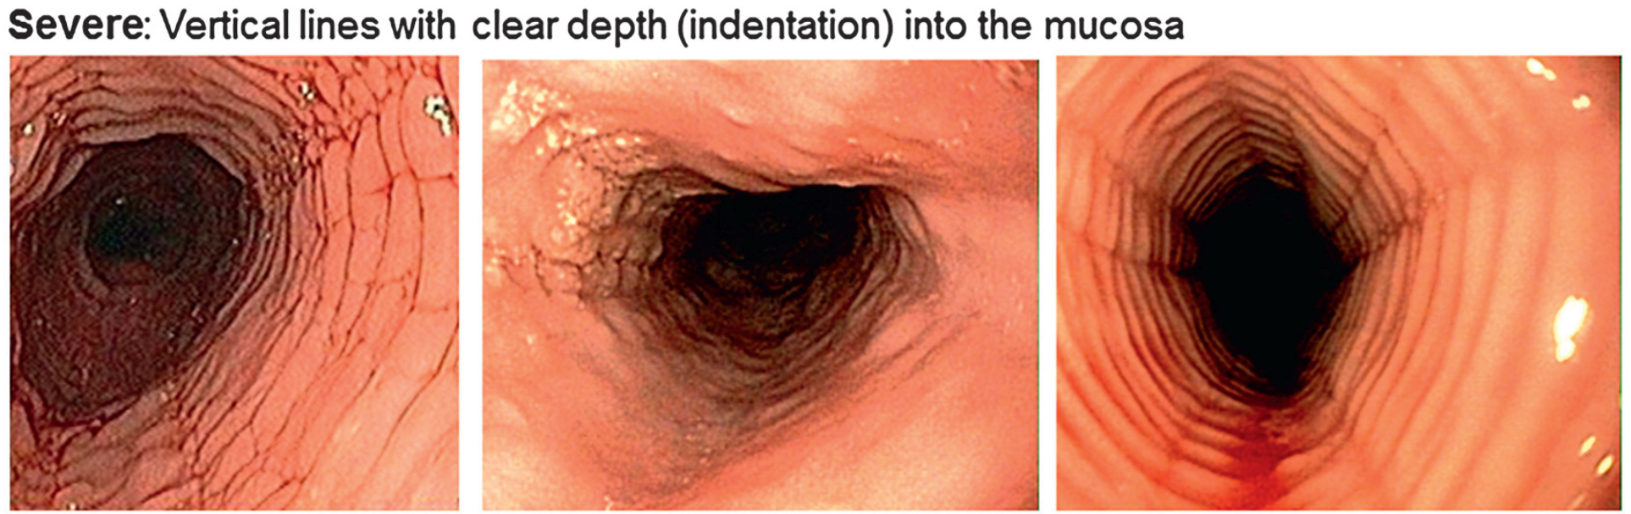
EREFS: Борозды (Furrows)
Степень 1: слабая (вертикальные линии без видимого углубления)
Белый «налет», захватывающий менее 10% поверхности
Степень 2: сильная (вертикальные линии с четким углублением в слизистую оболочку (вдавливание)
Hirano I, Moy N, Heckman MG, et al. Endoscopic assessment of the oesophageal features of eosinophilic oesophagitis: validation of a novel classification and grading system. Gut 2013;62:489-95

Slide 7
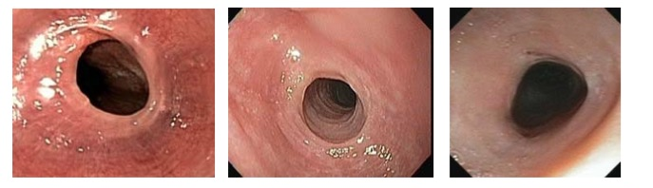
EREFS: Стриктуры (Strictures)
Степень 0: нет
Степень 1: есть
Hirano I, Moy N, Heckman MG, et al. Endoscopic assessment of the oesophageal features of eosinophilic oesophagitis: validation of a novel classification and grading system. Gut 2013;62:489-95

Slide 8
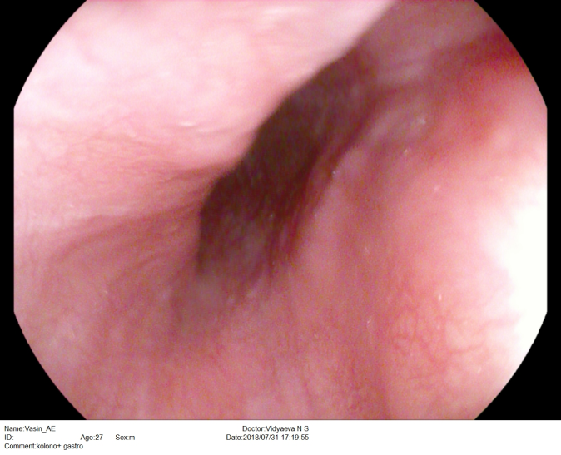
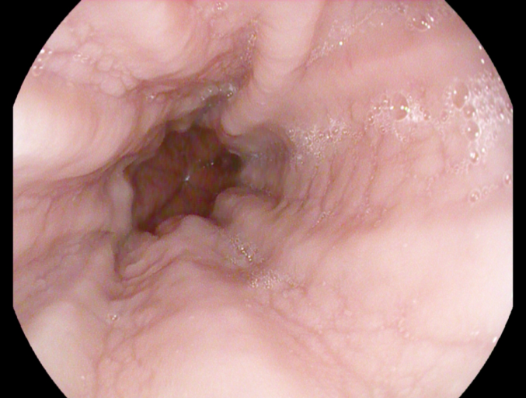
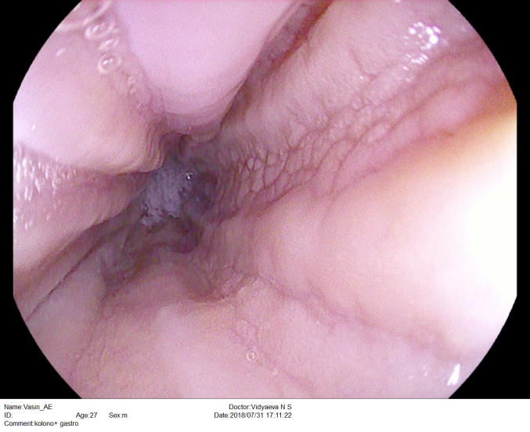
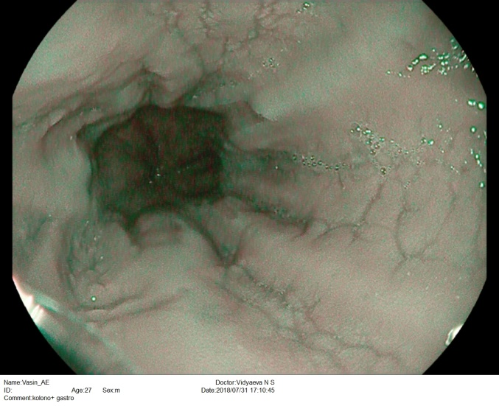
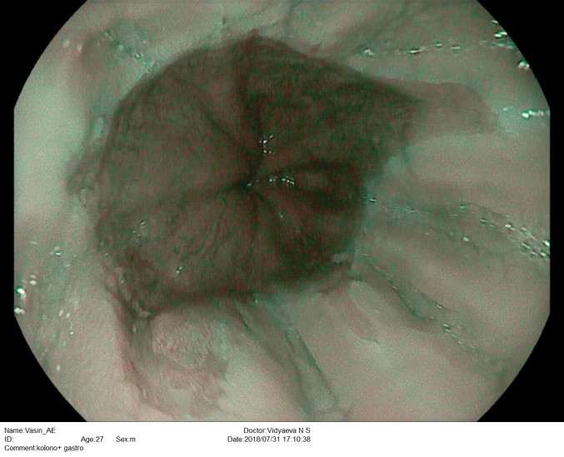
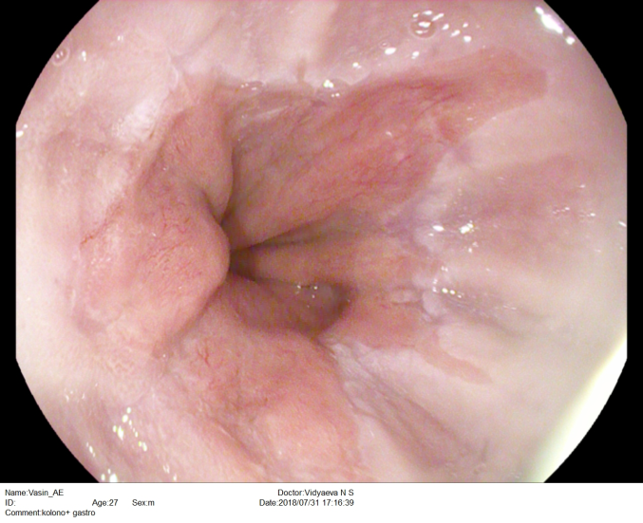
Эндоскопическое исследование
осмотр в белом свете
осмотр в белом свете
i-scan 1 mode
i-scan OE mode (Optical Enhancement)
осмотр в белом свете
E2R0E1F1S0
Индекс воспалительной активности (E+E+F) = 2+1+1 = 4 балла
Общий индекс (E+R+E+F+S) = 2+0+1+0+0 = 4 балла

Slide 9
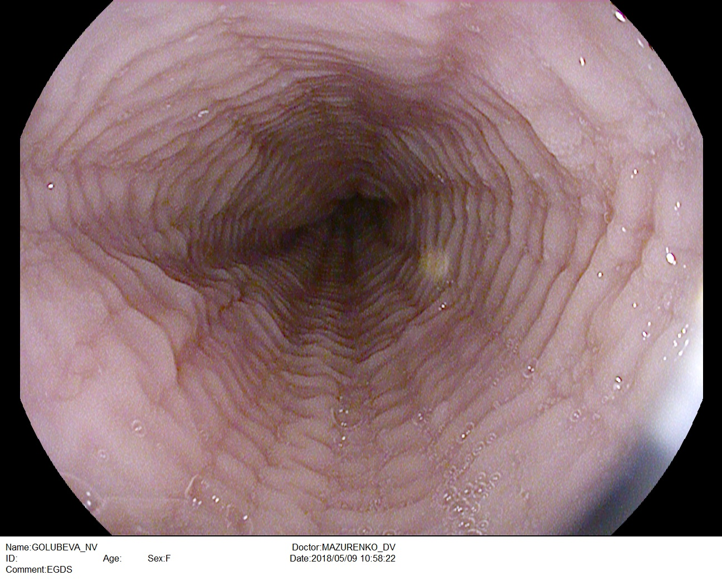
отек
кольца
продольные борозды
экссудат
стриктуры
ранимость

Slide 10
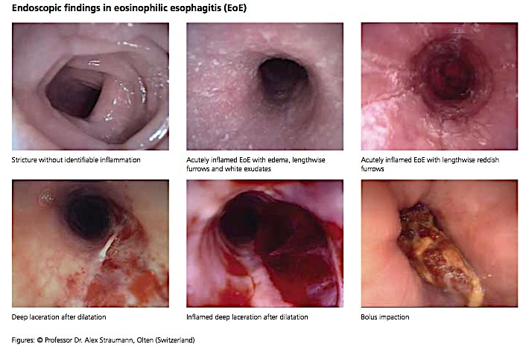
Диагноз ЭоЭ не может быть установлен только на основании данных эндоскопического исследования без морфологической верификации

Slide 11

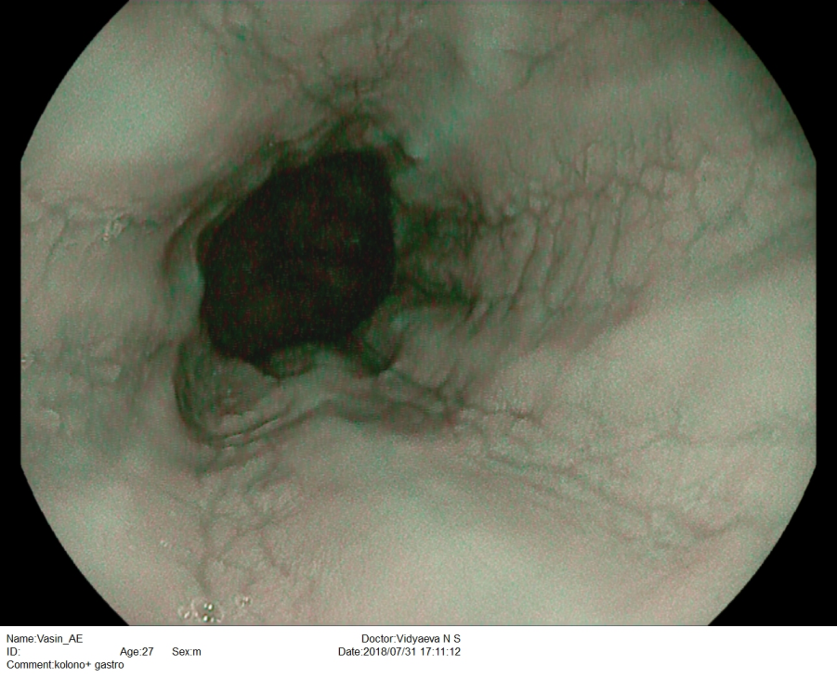
Стандартизованный протокол биопсии
Архив эндоскопического отделения Ярославской областной клинической онкологической больницы
Рекомендации РГА (2013) / Европейские рекомендации (2017)
Диагностика эозинофильного эзофагита требует обязательного выполнения биопсии слизистой оболочки
При подозрении на эозинофильный эзофагит рекомендовано производить по 3 биоптата слизистой оболочки дистальной части и проксимальной части пищевода
Ивашкин В.Т. С соавт, 2013; Lucendo AJ et al. 2017

